Slide 1
일제강점기
22008526 일본어일본학과 류태은

Slide 2
목차
일제강점기란?
시대구분
주요인물
8.15 광복

Slide 3
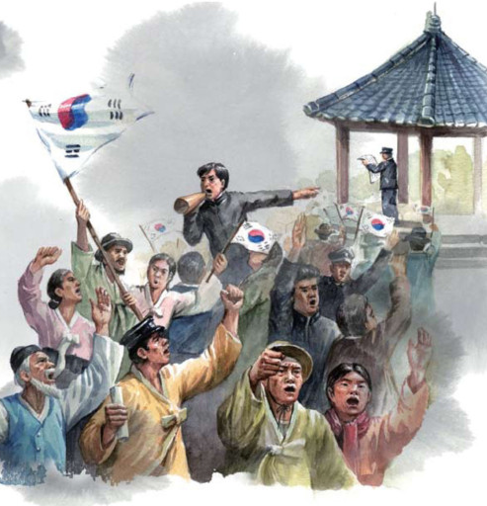
일제강점기란?
일제강점기는 1910년부터 1945년까지 일본이 한국을 강제로 병합해 지배한 시기
이 시기 동안 한국은 정치적 억압, 경제적 수탈, 문화적 탄압을 겪었으며, 동시에 독립운동이 활발히 전개되었다. 1945년 일본의 패망으로 한국은 해방을 맞이했지만, 이 시기의 영향은 현대까지 지속되고 있다.

Slide 4
시대구분
무단통치기 / 문화통치기 / 병참기지화 시기

Slide 5
시대구분
무단통치기(1910~1919)
조선총독부 설치, 헌병 경찰제 시행, 언론·집회·결사의 자유 철저히 억압.
토지조사사업을 통해 경제적 수탈 본격화..
문화통치기(1919~1931)
3·1 운동 이후 폭력적 통치의 비난을 줄이기 위해 형식적인 문화정책 시행.
언론과 교육 일부 허용했으나 실질적 통제는 지속.
병참기지화 시기(1931~1945)
만주사변과 중일전쟁을 계기로 한국을 일본 전쟁의 병참기지로 전환.
민족말살정책 강화: 창씨개명, 일본어 사용 강요, 신사참배 강제.
한국인 노동력과 자원을 전쟁에 동원.

Slide 6
주요인물
독립운동가

Slide 7
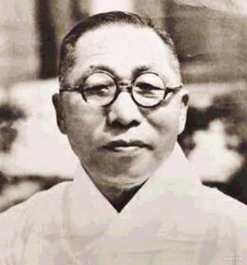
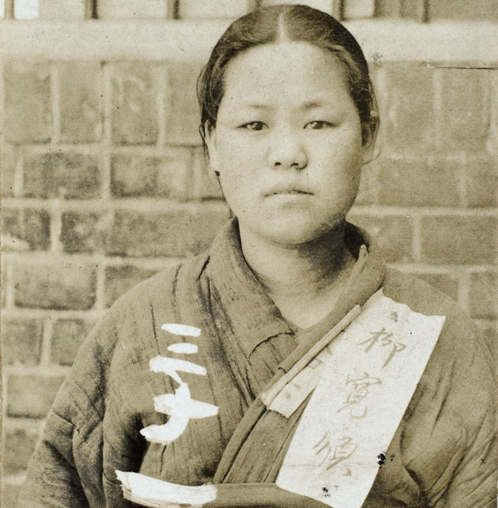
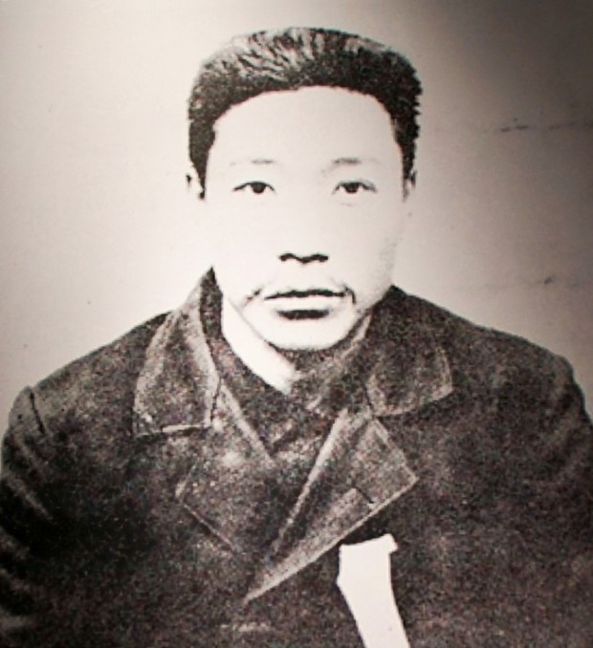
독립운동가
김구 (1876~1949)
유관순 (1902~1920)
안중근 (1879~1910)

Slide 8
활동과 주요 업적
김구
유관순
안중근
활동: 대한민국 임시정부의 주석으로 독립운동을 이끈 지도자.
주요 업적:
임시정부를 중심으로 독립운동을 조직적으로 전개.
한국 광복군 창설과 항일 무장투쟁을 주도.
독립 이후 통일된 한국을 목표로 헌신.
활동: 동양 평화와 한국 독립을 위해 헌신한 독립운동가.
주요 업적:
1909년 하얼빈에서 침략의 주범인 이토 히로부미를 저격.
감옥에서 동양 평화론 저술, 한국 독립과 동아시아 평화를 주장.
활동: 3·1 운동의 주요 인물로 민족 저항의 상징.
주요 업적:
1919년 3·1 운동에 적극 참여하여 천안 아우내 지역에서 만세운동을 이끎.
체포 후 고문을 받으며도 독립의지를 굽히지 않음.

Slide 9
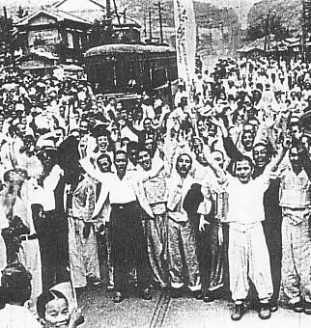
8.15광복
광복은 1945년 8월 15일, 일본의 패망으로 한국이 독립을 되찾은 날을 의미한다.
제2차 세계대전에서 일본이 연합국에 패배하면서, 일본은 무조건 항복을 선언하게 되었고, 이로 인해 한국은 35년 간의 일제 식민지 지배에서 해방
이날은 일본의 패전과 함께 한국에 대한 일본의 지배가 공식적으로 종료된 날로, 광복절은 매년 8월 15일에 기념하며 광복은 한국 독립운동의 승리이자, 조국의 해방을 의미하며, 그날의 기쁨은 한국 현대사의 중요한 전환점이 되었다.

Slide 10
감사합니다.

